Slide 1



NHIỆT LIỆT CHÀO ĐÓN CẢ LỚP TỚI TIẾT HỌC MỚI!

Slide 2

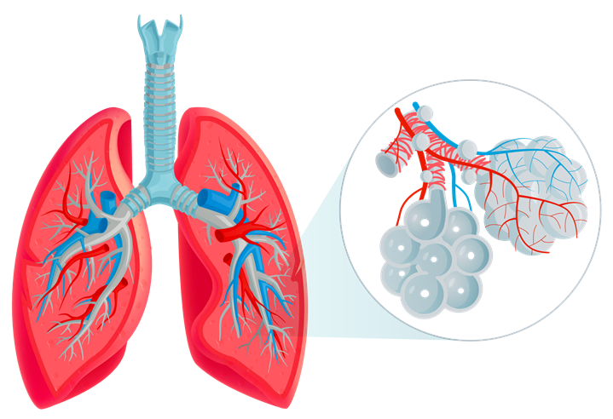
KHỞI ĐỘNG
Em hãy nhắc lại vai trò của hệ hô hấp đối với cơ thể người
Hệ hô hấp giúp cơ thể lấy khí oxygen từ môi trường và thải khí carbon dioxide ra khỏi cơ thể.
CO₂
O₂

Slide 3
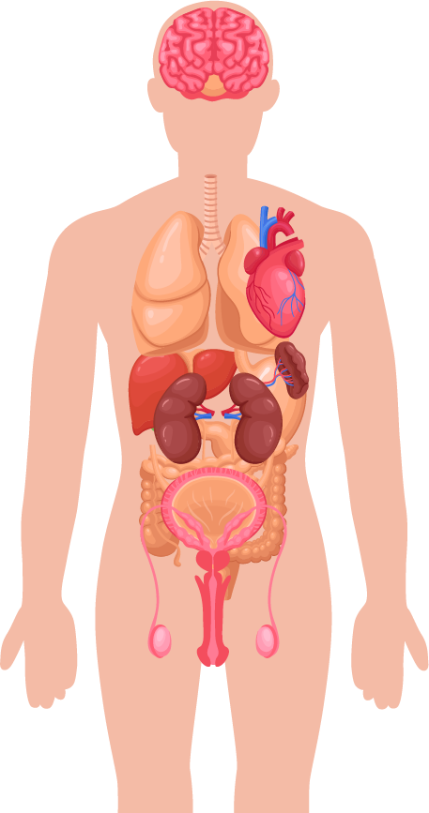
BÀI 34: HỆ HÔ HẤP Ở NGƯỜI

Slide 4
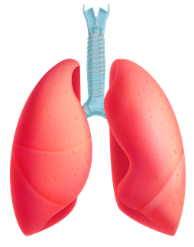
NỘI DUNG BÀI HỌC
01
02
Cấu tạo và chức năng của hệ hô hấp
Một số bệnh về phổi, đường hô hấp
04
03
Thuốc lá và tác hại của khói thuốc lá
Thực hành: Hô hấp nhân tạo, cứu người đuối nước

Slide 5

I.
CẤU TẠO VÀ CHỨC NĂNG CỦA HỆ HÔ HẤP

Slide 6
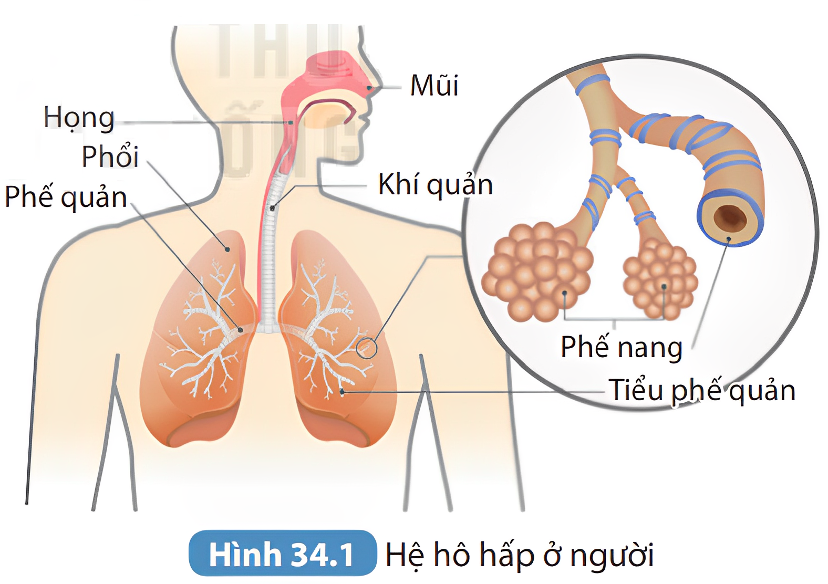

1. Cấu tạo của hệ hô hấp
Quan sát hình 34.1, đọc thông tin SGK và hoàn thành bảng sau:
Cơ quan của hệ hô hấp | Đặc điểm | Chức năng

Slide 7
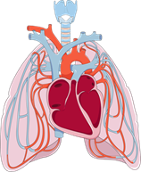
CẤU TẠO CỦA HỆ HÔ HẤP
Cơ quan của hệ hô hấp | Đặc điểm | Chức năng
Có nhiều lông mũi , lớp niêm mạc tiết chất nhầy và có lớp mao mạch dày đặc.
Ngăn bụi, làm ẩm, làm ấm không khí vào phổi.
Mũi
Có tuyến amidan, là nơi tập trung các tế bào lympho.
Tiêu diệt vi khuẩn trong không khí trước khi vào phổi.
Họng
Nắp thanh quản có thể cử động để đậy kín đường hô hấp khi nuốt thức ăn.
Thanh quản
Có nắp thanh quản.

Slide 8
CẤU TẠO CỦA HỆ HÔ HẤP
Cơ quan của hệ hô hấp | Đặc điểm | Chức năng
Có lớp niêm mạc tiết chất nhầy và lông rung chuyển động liên tục.
Dẫn khí từ ngoài vào phổi, chất nhầy và nhiều lông rung giúp đẩy vật lạ ra khỏi đường hô hấp.
Khí quản
Phế quản và tiểu phế
Có dạng ống, chia nhỏ dần để đi vào từng phế nang.
Dẫn khí vào phổi rồi đến phế nang.
Được bao bọc bởi hệ thống mạch máu dày đặc.
Nơi diễn ra quá trình trao đổi khí tại phổi.
Phế nang

Slide 9
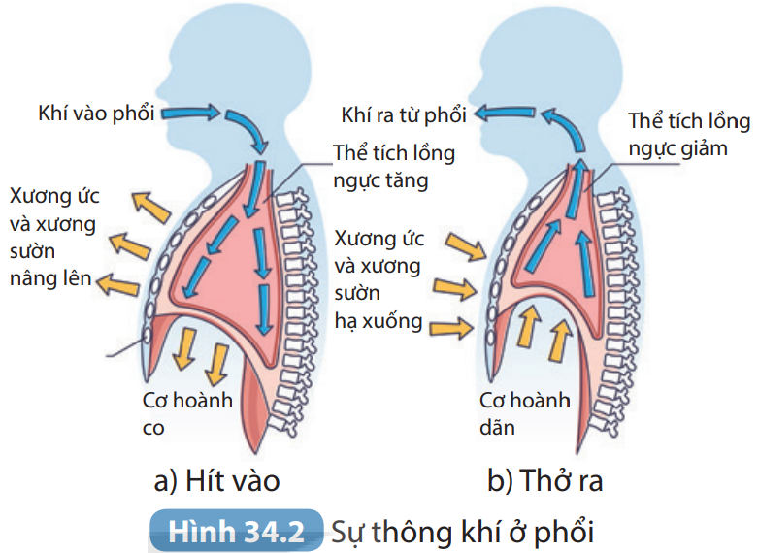

2. Chức năng của hệ hô hấp
a) Thông khí ở phổi
Quan sát hình 34.2, nghiên cứu thông tin mục I.2.a, em hãy mô tả hoạt động của cơ, xương và sự thay đổi thể tích lồng ngực khi cử động hô hấp.

Slide 10
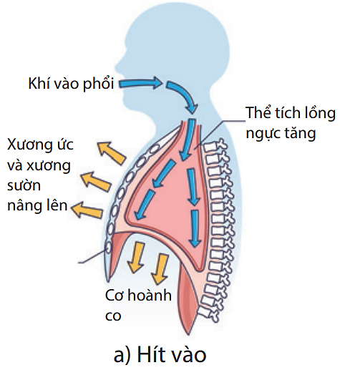
Làm tăng thể tích lồng ngực:
Cơ liên sườn ngoài co → tập hợp xương ức và xương sườn có điểm tựa linh động sẽ chuyển động đồng thời theo 2 hướng: lên trên và ra 2 bên, làm lồng ngực mở rộng ra 2 bên là chủ yếu.
Cơ hoành co → lồng ngực mở rộng về phía dưới, ép xuống khoang bụng.

Slide 11
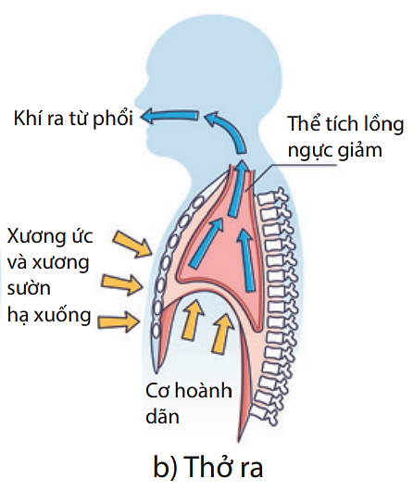
Làm giảm thể tích lồng ngực:
Cơ liên sườn ngoài và cơ hoành không co nữa và dãn ra → làm lồng ngực thu nhỏ trở về vị trí cũ.
Ngoài ra còn có sự tham gia của một số cơ khác khi thở gắng sức.

Slide 12
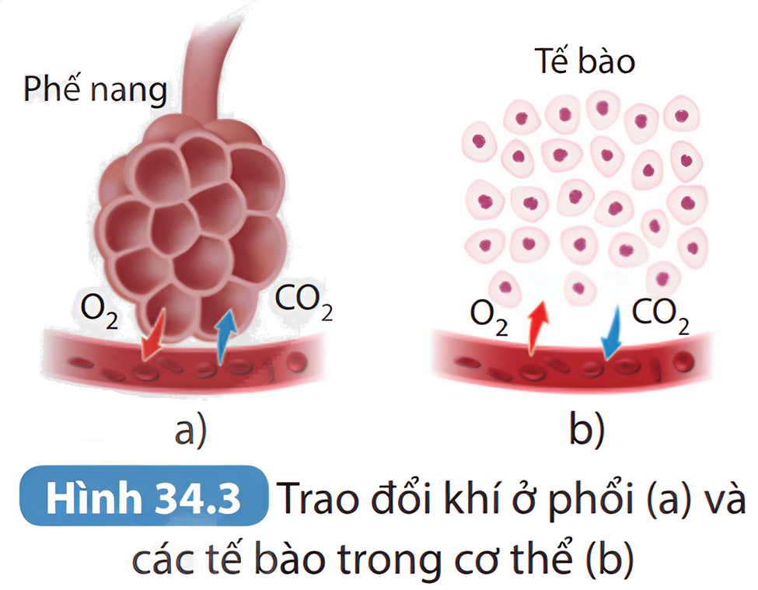


b) Trao đổi khí ở phổi và tế bào
Thảo luận nhóm đôi
Quan sát Hình 34.3, mô tả sự trao đổi khí ở phổi và tế bào.
Trình bày sự phối hợp chức năng của mỗi cơ quan thể hiện chức năng của cả hệ hô hấp.

Slide 13

Ở phổi và các tế bào, chất khí được trao đổi theo cơ chế khuếch tán.
Sự trao đổi khí ở phổi xảy ra giữa máu và phế nang do sự chênh lệch nồng độ của khí O₂ và CO₂; màng phế nang và màng mao mạch rất mỏng.

Slide 14
Ở phổi và các tế bào, chất khí được trao đổi theo cơ chế khuếch tán.
Sự trao đổi khí ở tế bào xảy ra giữa máu và tế bào do sự chênh lệch nồng độ của khí O₂ và CO₂; màng tế bào và màng mao mạch rất mỏng.

Slide 15
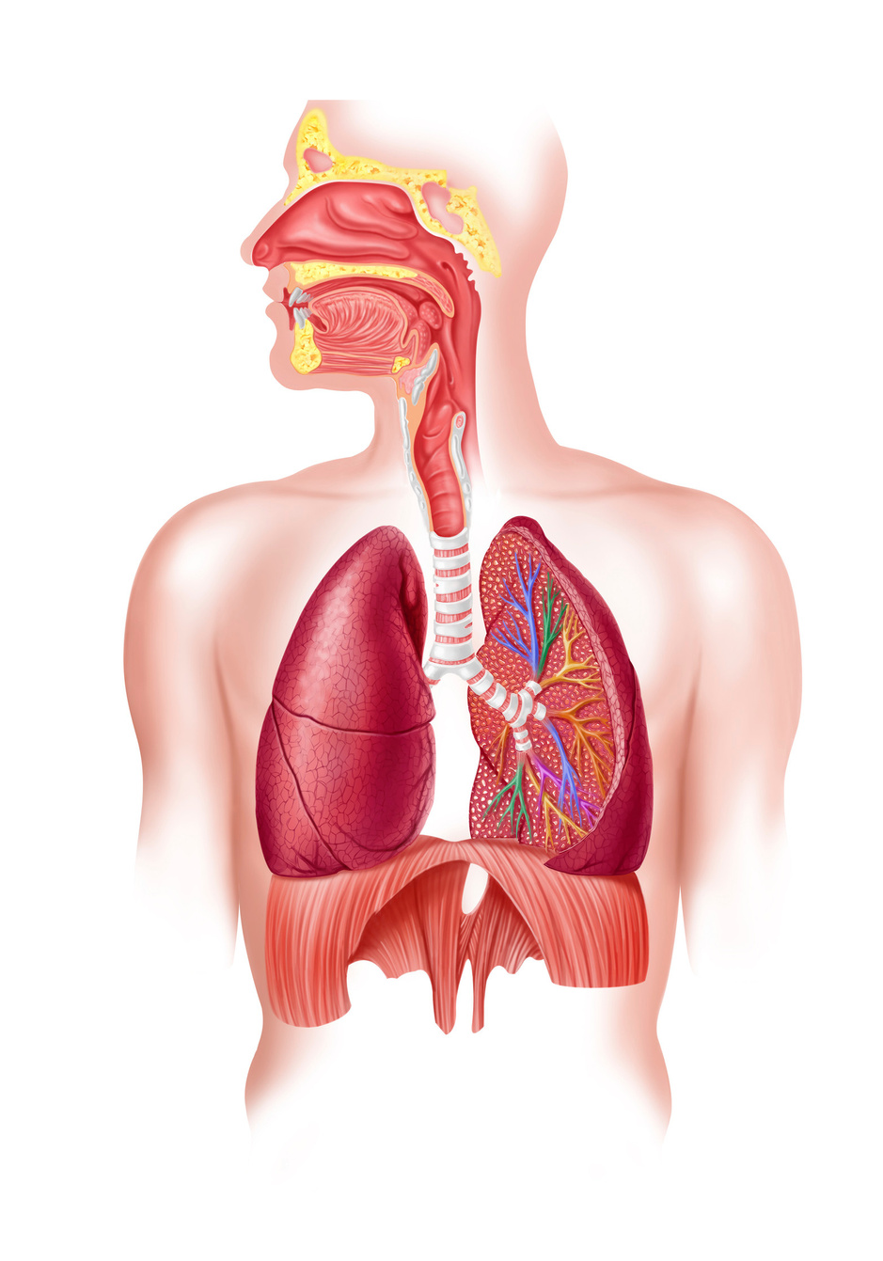
Sự phối hợp chức năng của mỗi cơ quan
Mũi
Ngăn bụi, làm ẩm và làm ấm không khí vào phổi
Thanh quản
Có nắp thanh quản có thể đậy kín đường hô hấp khi nuốt thức ăn, ngăn không cho thức ăn đi vào đường dẫn khí

Slide 16
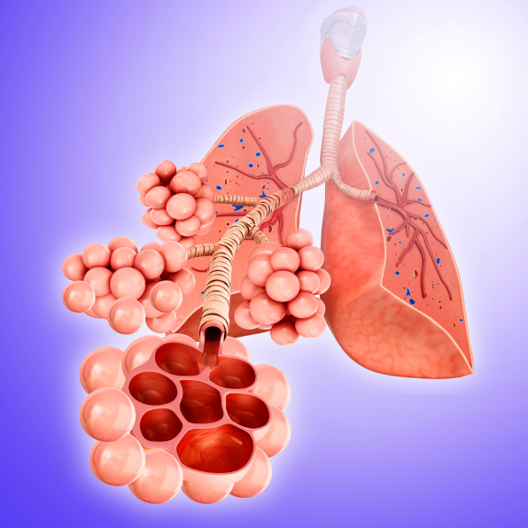
Sự phối hợp chức năng của mỗi cơ quan
Dẫn khí vào phổi rồi đến phế nang
Phế quản
Tiểu phế quản
Khí quản
Có lớp niêm mạc tiết chất nhầy, có nhiều lông rung chuyển động liên tục dẫn khí từ ngoài vào và giúp đẩy dị vật ra khỏi đường hô hấp.
Phế nang

Slide 17
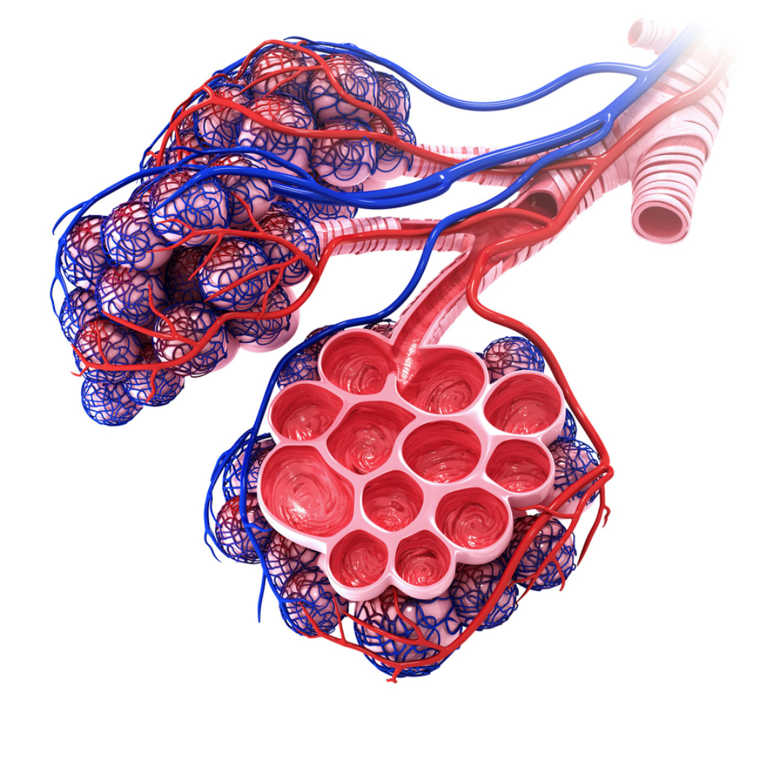
Phế nang là nơi diễn ra
quá trình trao đổi khí tại phổi, được bao bọc bởi hệ thống mạch máu dày đặc giúp quá trình trao đổi khí diễn ra được dễ dàng.

Slide 18

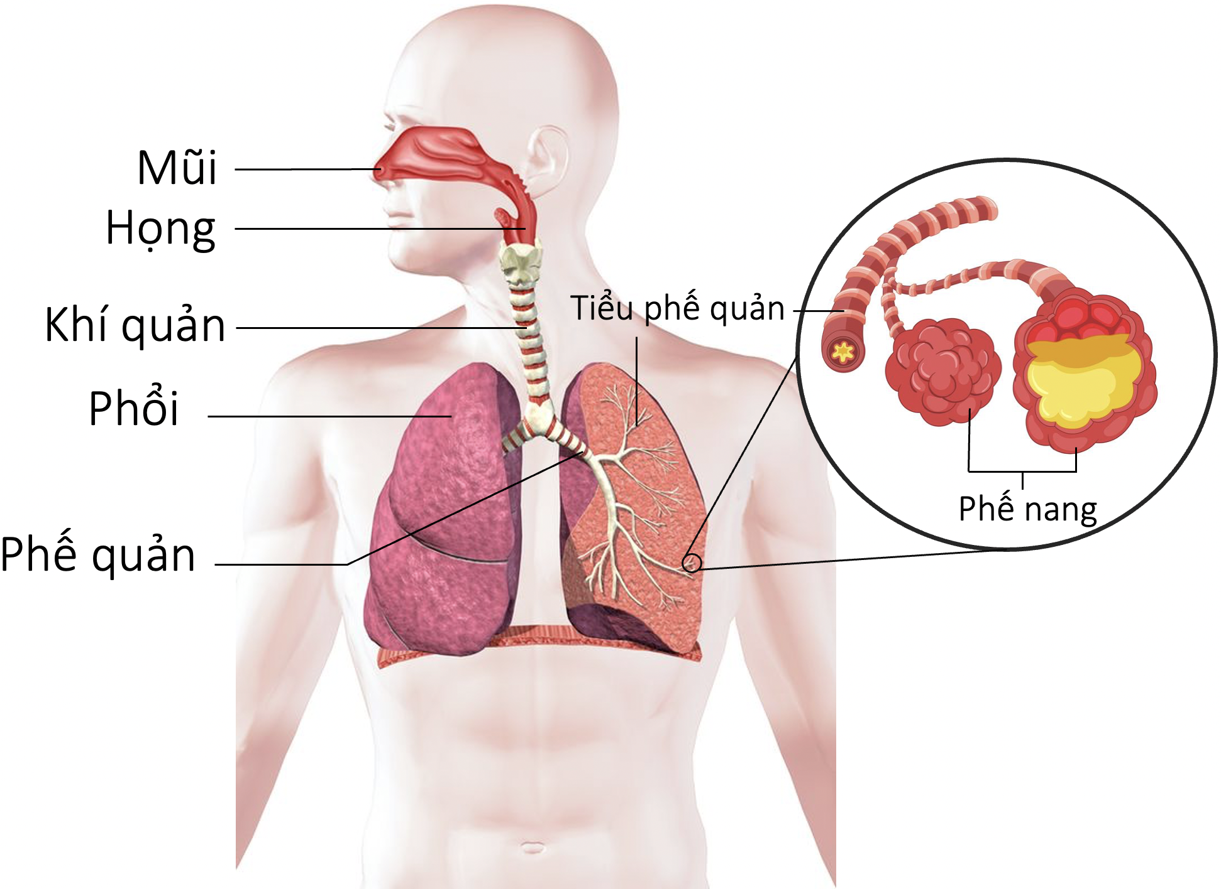
KẾT LUẬN
Hệ hô hấp ở người gồm đường dẫn khí và phổi.
Trong đường dẫn khí có các tuyến nhầy tiết ra dịch nhầy, có tác dụng cản bụi và tiêu diệt vi khuẩn.
Phổi có nhiều phế nang, là nơi diễn ra quá trình trao đổi khí.

